Slide 1
Лабораторная работа №4
"Сетевые настройки рабочей станции при динамическом назначении адреса. Службы DHCP и DNS"

Slide 2
Цель работы научиться:
настраивать сетевой адаптер рабочей станции для динамической адресации с использованием DHCP;
настраивать DNS;
запускать службы DHCP и DNS;
выполнять проверку работы DHCP и DNS.

Slide 3
Задание №1. Настроить сетевой адаптер рабочих станций для динамической адресации.
Для динамической адресации в локальной сети необходимо установить и настроить специальное программное обеспечение (DHCP и DNS серверы), которое будет автоматически назначать сетевому адаптеру:
IP адрес в сети;
маску сети;
шлюз для выхода во внешнюю сеть;
разрешать (сопоставлять) символьное имя.
Это программное обеспечение (DualServerInstallerV7.39.exe) находится в папке D:\Users\iamp\Distrib OS\. Его нужно установить на станции WinXP1и настроить.

Slide 4
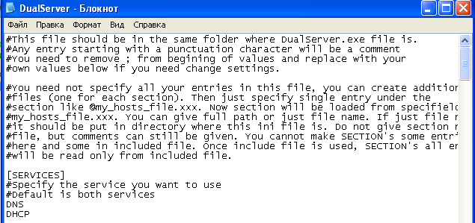
Скопировать с использованием съемного носителя файл DualServerInstallerV7.39.exe на станцию WinXP1 и с правами локального администратора станции произвести установку.
После установки выполнить настройку служб DHCP и DNS.
Для этого включаем в SERVICES DNS и DHCP, убрав стоящую перед ними ;
Для тех, кто не знает:
; - блокирует строку конфигурационного файла.

Slide 5
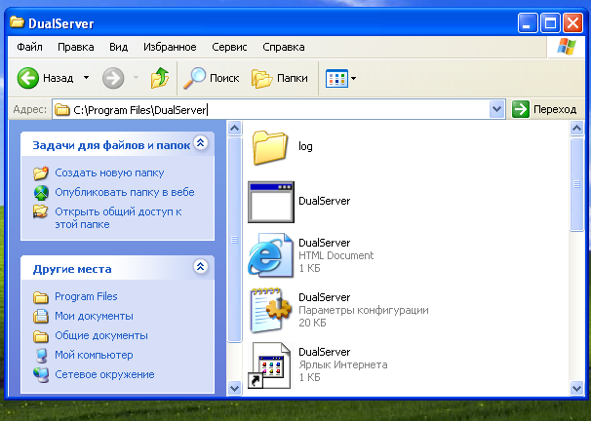
Настройка DHCP. На станции WinXp1 открыть файл конфигурации (настройки) C:\Program Files\DualServer\DualServer.ini (двойной левый клик).

Slide 6
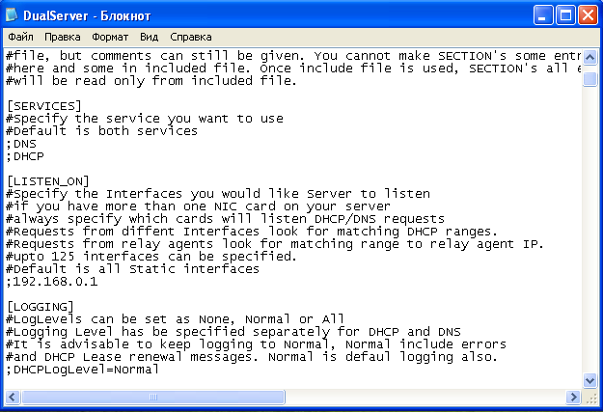
Найти строчку [LISTEN_ON], убрать ; перед 192.168.0.1 и заменить на 192.168.1.2, тем самым разрешив прослушивание запросов от DHCP и DNS служб по адресу 192.168.1.2 (WinXp1).
Для тех, кто не знает:
; - блокирует строку конфигурационного файла.

Slide 7
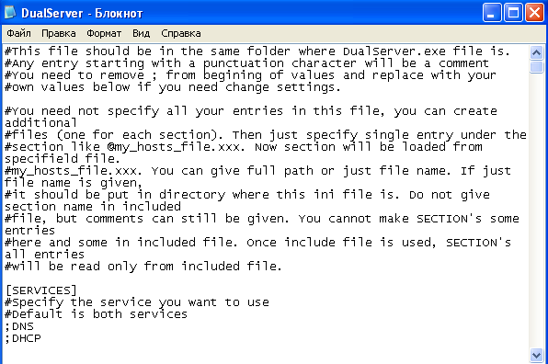
Найти строчку [SERVICES] и убрать ; перед DNS и DHCP, тем самым разрешив их работу.

Slide 8
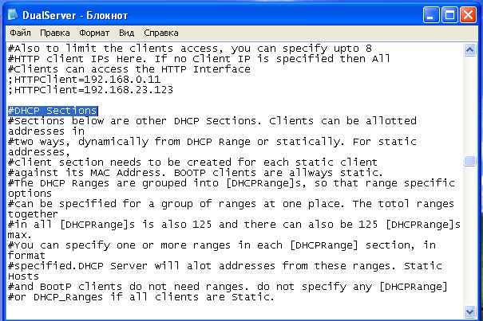
Затем выполнить настройку DHCP. Для чего найти в файле раздел DHCP Sections.

Slide 9
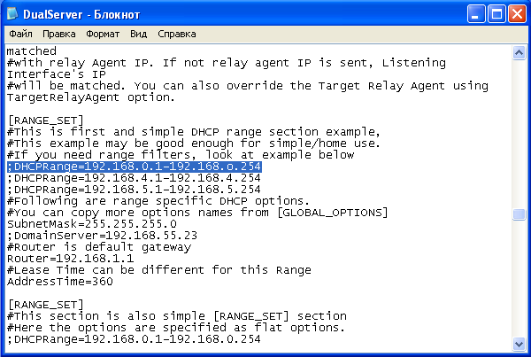
Найти подраздел [RANGE_SET], и изменить в нем строку:
;DHCPRange=192.168.0.1-192.168.0.254 на
DHCPRange=192.168.1.10-192.168.1.254.
Сохранить изменения.
DHCP сервер будет раздавать адреса в диапазоне:
192.168.1.10-192.168.1.254

Slide 10
Эта настройка разрешит DHCP серверу раздавать адреса для рабочих станций в диапазоне от:
192.168.1.10 до 192.168.1.254.

Slide 11
Задание №2. Настроить DNS сервер в локальной сети.
Для работы с символьными именами станций в стеке протоколов TCP/IP локальной сети необходимо установить и настроить специальное программное обеспечение (DNS сервер), которое будет автоматически сопоставлять IP адрес символьному имени станции.
Это программное обеспечение есть в составе DualServer на рабочей станции WinXp1. Но его нужно настроить.

Slide 12
Настройка DNS. На станции WinXp1 открыть файл конфигурации (настройки) C:\Program Files\DualServer\DualServer.ini (двойной левый клик).

Slide 13
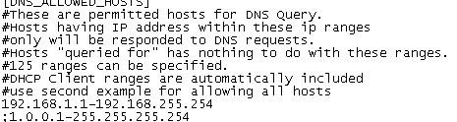
Задать диапазон IP адресов, внутри которых DNS сервер будет разрешать символьные имена:

Slide 14
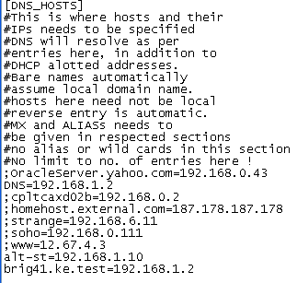
В разделе [DNS_HOSTS] cопоставить символьным именам станций их IP адреса:

Slide 15
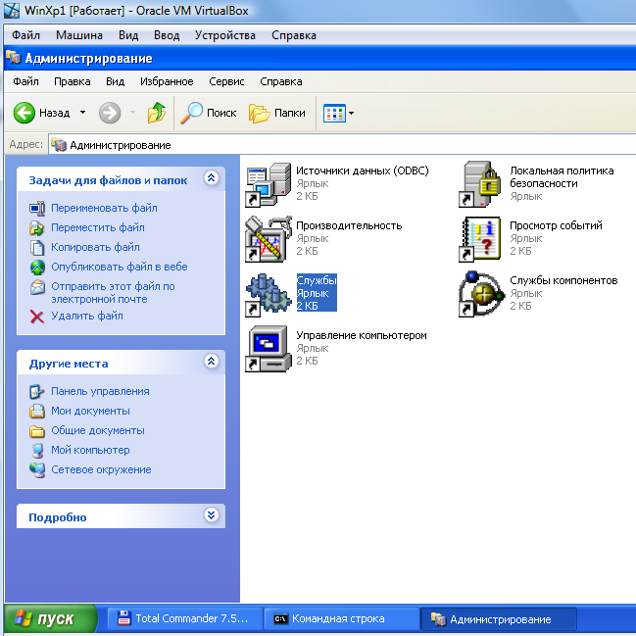
Задание №3. Запустить службы DHCP и DNS.
Пуск->Панель управления->Администрирование
->Службы (двойной левый клик)

Slide 16
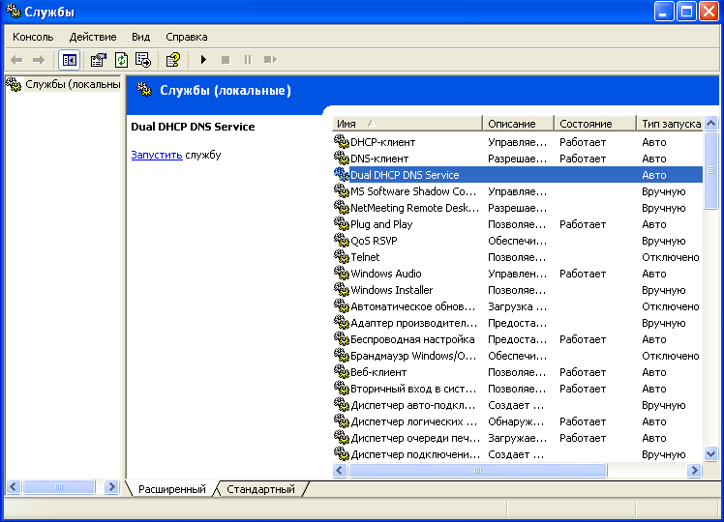
Выделить Dual DHCP DNS Service

Slide 17
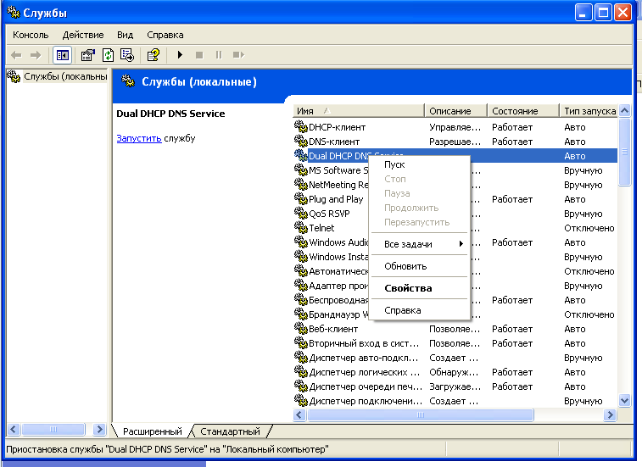
Вызвать контекстное меню → Пуск.
Закрыть Службы и Панель управления.

Slide 18
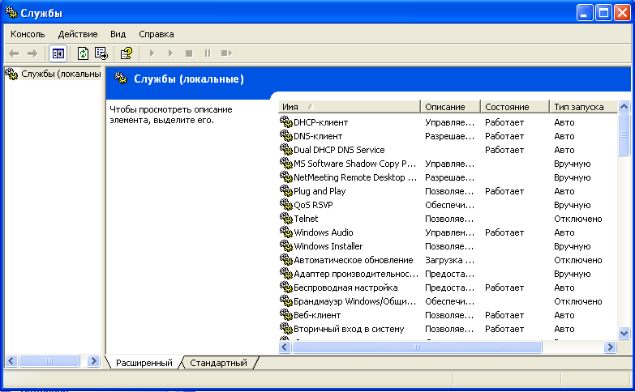
Состояние службы DualServer должно быть Работает

Slide 19
Задание №4. Выполнить проверку работы DHCP и DNS.
На станции alt-st[i] установить автоматическое получение IP адреса.
Открыть каталог etc/net/ifaces/enp0s3/options
NM_CONTROLLED=no
DISABLED=no
BOOTPROTO=dhcp
Перезагрузить станцию, чтобы перенастроить сетевой адаптер.

Slide 20
Внимание: нужно сохранить сделанные изменения в конфигурационном файле.

Slide 21
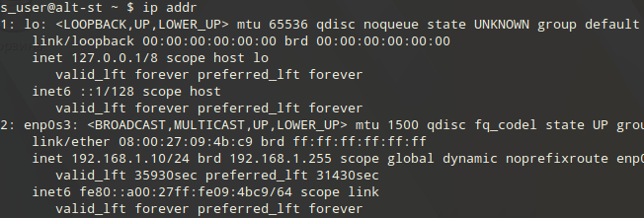
Просмотреть на станции alt-st[i] настройки сетевого адаптера командой :
ip addr
Сетевой адаптер должен получить самый первый адрес из диапазона адресов:
192.168.1.10

Slide 22
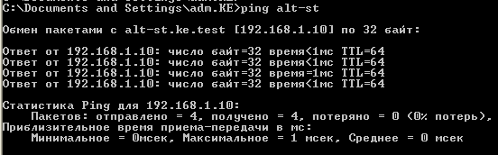
Выполнить ping рабочей станции alt-st[i] по её алиасу. Должны получить:
Это означает, что DNS работает.

Slide 23
Отчет по лабораторной работе для каждого студента бригады состоит в выполнении одного из пунктов задания (по указанию преподавателя).

